Slide 1
Mein Stundenplan Einführungsvortrag für Bachelor- und Master- StudienanfängerInnen Informatik im Sommersemester 2016
Dr. Ute Vogel
[Abteilung Umweltinformatik]
Fach-Studienberaterin Informatik
Bsc.Informatik@uni-oldenburg.de
Msc.Informatik@uni-oldenburg.de

Slide 2
Web-Seite des Departments für Informatik
www.uni-oldenburg.de/informatik

Slide 3
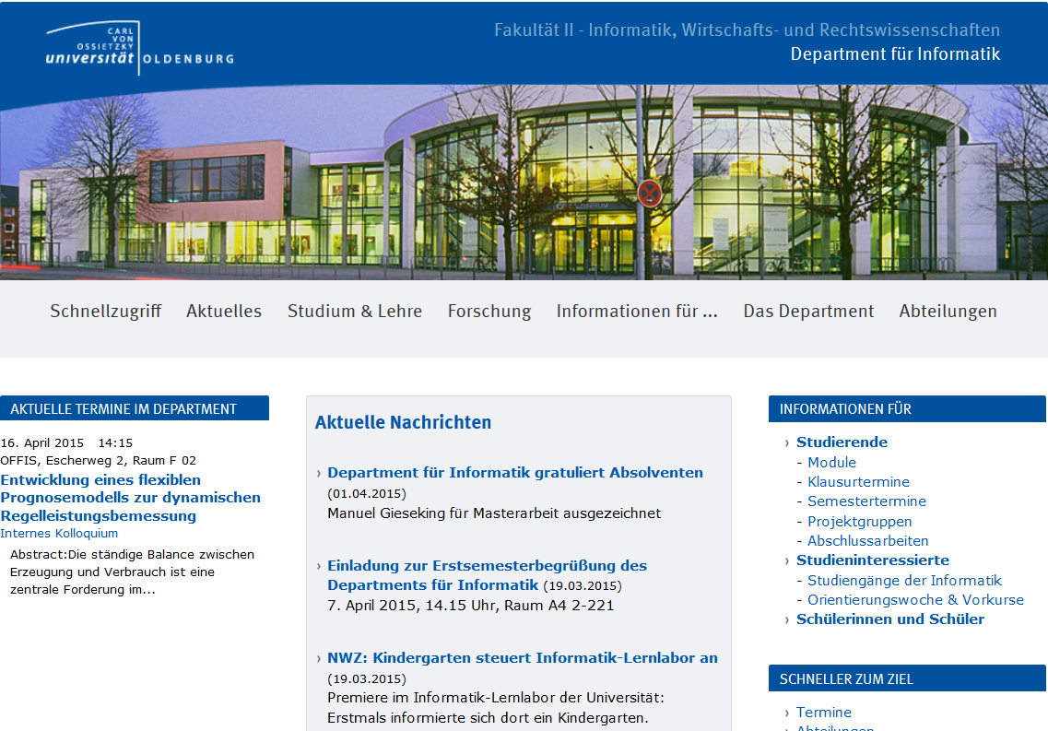
Web-Seiten des Departments für Informatik
http://www.uni-oldenburg.de/informatik/

Slide 4
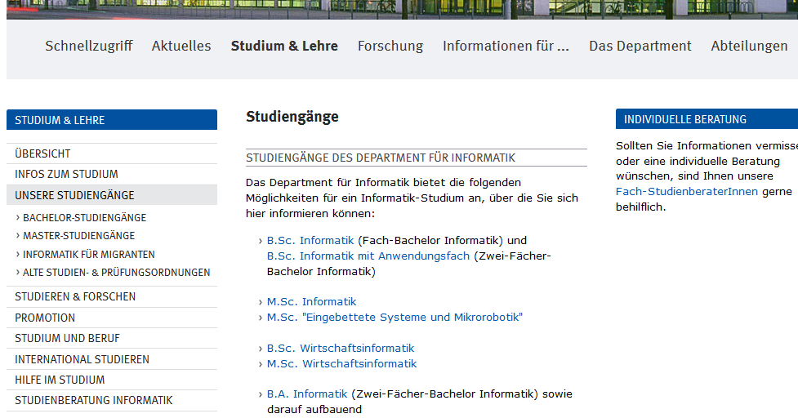
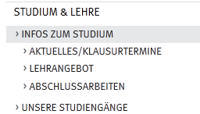
Informationen für Studierende im Web
Unsere Studiengänge
Erläuterung der aktuellen Studiengänge, Studienpläne, Links auf Ordnungen usw.
Infos zum Studium
Studienberatung Informatik
Wer berät mich bei meinem Studiengang/Vertiefungsfach?
Hilfe im Studium
Studienberater, Mentoren, …
…

Slide 5
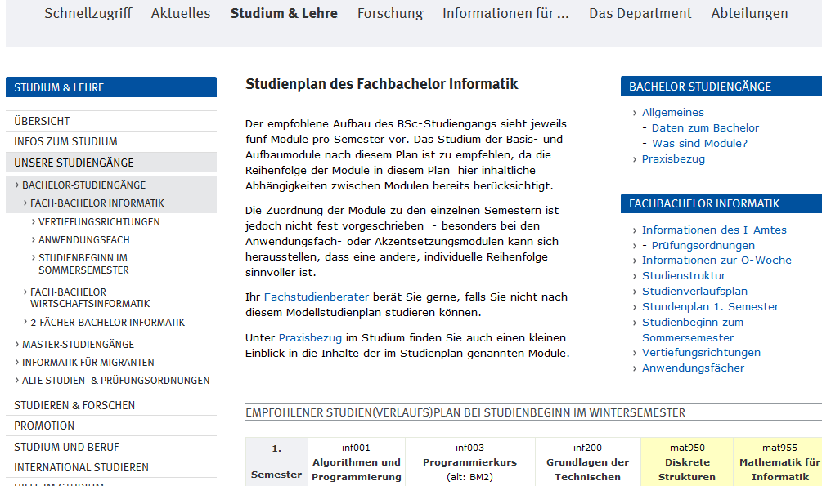
Unsere Studiengänge → Studienpläne
www.uni-oldenburg.de/informatik
Studienverlaufspläne
Vertiefungsrichtungen
…

Slide 6
Lehrveranstaltungen
Modul
Kombination aus einer oder mehreren Veranstaltungen auch unterschiedlicher Art
in Informatik im Bachelor: meist Vorlesung mit Übung
Prüfung (i.d.R. am Ende der Vorlesungszeit)
Veranstaltungsarten
Vorlesung, Übung
Praktikum, Projekt
Seminar
Pflichtmodule und
Basis-,
Aufbau-,
Praxismodule
Wahl(pflicht)module
Akzentsetzungs-
PB-Module

Slide 7
Arbeitsaufwand Informatik-Studium
Arbeitsaufwand im Studium wird
Workload (Arbeitsaufwand) gemessen in Kreditpunkten (KP)
meist 6 KP pro Modul ~ 150-180 Arbeitsstunden pro Modul
Vor- und Nachbereitung der Vorlesung, Bearbeiten von Übungsaufgaben, Vorbereiten auf die Klausur (Wiederholungsklausur)
Es gibt auch Module mit 3, 9, 15 oder 24 KP
Üblicher Wochenablauf
Wöchentliche Übungszettel
Abgabe der Lösungen zu festem Termin
Besprechung der Lösungen in kleiner Übung
→ Arbeitsaufwand pro Semester bei 5 Modulen entspricht 40-Std.-Woche

Slide 8
Wie überstehe ich das Semester gut?
Teamarbeit
Hausaufgaben sollen im Team von 2-3 Personen bearbeitet werden!
Gute Zusammenarbeit im Team notwendig
Trotzdem muss in der Klausur jeder alles können!!!
Aktive Teilnahme an den Übungen
Zeitmanagement
Hausaufgaben sind zeitaufwändig.
Intensives Nacharbeiten der Vorlesung erforderlich.
Rechtzeitig vor dem Abgabetermin mit den Hausaufgaben beginnen.
Rechtzeitig vor den Klausuren mit dem Lernen für die Klausur beginnen.

Slide 9
Welche Module muss ich belegen? welche veranstaltungen muss ich besuchen?
Mein x. tes Semester

Slide 10
Rechtliche Grundlagen
Prüfungsordnung (PO) des Studiengangs
wird ergänzt durch Studien(verlaufs)pläne
Studienplan = Empfohlene Verteilung der durch die PO vorgeschriebenen Module auf die (6 oder 4 ) Semester Regelstudienzeit des Studiums
Bei Bedarf darf davon abgewichen werden!
Bei individueller Studiengestaltung zu beachten:
Inhaltliche Abhängigkeiten zwischen Modulen
Evtl. Angleichungsmodule beim Master im ersten Studienjahr
1. Sem. | PB-Wahl | Programmierkurs Java | Soft Skills |  | Theoretische Informatik 1 | Analysis für Informatiker
2. Sem. | Algorithmen & Programmierung | Software- technik 1 | Grundlagen d. Technischen Informatik |  | Theoretische Informatik 2 | Diskrete Strukturen
3. Sem. | Algorithmen & Datenstrukturen | Softwareprojekt und Proseminar | Technische Informatik |  | Rechner- netze 1 | Betriebs- Systeme 1
4. Sem. | Informations-systeme 1 |  | Wahl |  | Informatik und Gesellschaft | Lineare Algebra
5. Sem. | PB-Wahl | Wahl | Praktikum Techn. Inf. |  | Wahl | Mathematik speziell
6. Sem. | Abschlussarbeit |  |  | Seminar | Wahl | Wahl

Slide 11
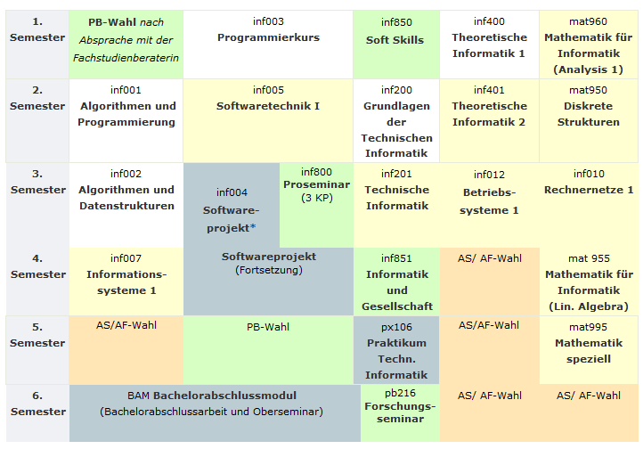
Studien(verlaufs)plan

Slide 12
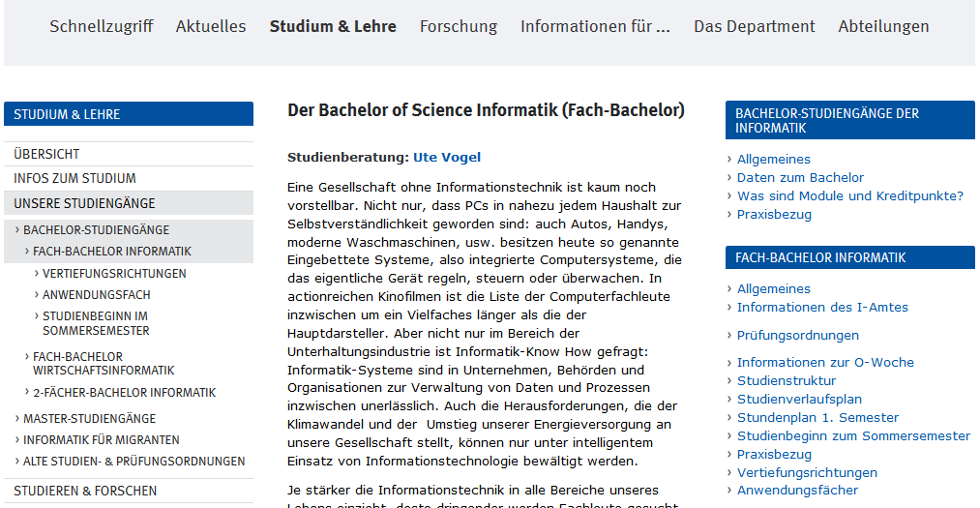
Studien-(verlaufs-)pläne und Prüfungsordnungen im Web www.uni-oldenburg.de/informatik /

Slide 13
Welche Module muss /soll ich jetzt belegen?
Ein Studienplan ist nur eine Empfehlung – Module dürfen in eigener Verantwortung
auch in anderer Reihenfolge studiert werden.
nein
Habe ich Pflichtmodule zu hören, die jetzt angeboten werden?
ja
Wähle diese frühzeitig
Wähle ein Modul aus dem
Modulangebot des Studiengangs
oder (im Bachelor) ein PB-Modul
oder (im Master oder Bachelor) ein geeignetes NI-Modul aus dem Angebot der Uni aus!
nein
Schaffe ich mehr Module?
ja
Wenn man weiß, dass man nur weniger als 30 KP schaffen kann, kann man ein Teilzeitstudium beantragen.
Fertig

Slide 14
Studienverlaufspläne Master Informatik und Master ESMR
1. | Akzent- setzung | Akzent- setzung | Bereichswahl/ Angleichung | Bereichswahl/ Angleichung | NI-Wahl/ Angleichung
2. | Projektgruppe (24 KP) |  | Bereichswahl | Bereichswahl | NI-Wahl/ Angleichung
3. |  |  | Akzent- setzung | Akzent- setzung | Akzent- setzung
4. | Abschlussarbeit (30 KP)
Master-Studienplan enthält keine Pflichtmodule
Sehr flexible, individuelle Gestaltung des Studiums
IdR. (fast völlig ) freie Auswahl der Themen aus dem aktuellen Modulangebot des Master-Studiengangs
NI-Module i.d.R. aus anderem Fach
Angleichungsmodule im ersten Studienjahr bestehen!

Slide 15
Master-Studium Informatik & ESMR
Zu beachtende Regelungen:
Angleichungsmodule = Pflichtmodule für Quereinsteiger
im ersten Studienjahr abzulegen → Studienberater ansprechen
Bereichswahlmodule zur Abdeckung aller Wissensgebiete der Informatik
Je ein 6KP-Modul aus Theoretischer, Technischer, Praktischer und Angewandter Informatik
ansonsten: freie Wahl aus allen Module des Masters Informatik
Einjährige Projektgruppe (i.d.R. im 2.+ 3. Studiensemester)
Abschlussarbeit im 4. Studiensemester
NI-Wahl: Module im Umfang von 12 KP, die Nicht aus der Informatik stammen
Als NI-Modul ist auch Bachelor-Modul (aber keine Basis- oder Aufbaumodul) aus fremden Fach oder PB-Modul erlaubt
Module, die im Fachbachelor Informatik angeboten werden, sind nur erlaubt, wenn Sie als NI-Modul gekennzeichnet sind..

Slide 16
Master Wirtschaftsinformatik
Zu beachtende Regelungen
Angleichungsmodule = Pflichtmodule für Quereinsteiger
im ersten Studienjahr abzulegen → Studienberater ansprechen
24 KP Bereichswahl (Bereiche sind aber nicht die typischen Bereiche der Informatik)
davon 12 KP aus den Wirtschaftswissenschaften
6 KP aus Wirtschaftsinformatik
6 KP aus der Angewandten/Praktischen Informatik
18 KP aus Wirtschaftsinformatik-Katalog
18 KP aus Katalog Angewandte/Praktische Informatik
Beachte: Wirtschaftsinformatik ist ein Teilgebiet der Angewandten Informatik
6 KP aus dem Katalog Wirtschaftswissenschaften
Kernmodule: 54 KP Projektgruppe & Abschlussarbeit
PO wird zum Herbst aktualisiert…

Slide 17
Muster-Studienplan für Fachbachelor Informatik Studienbeginn Sommersemester
1. Sem. | PB-Wahl | inf003 Programmierkurs Java | inf850 Soft Skills |  | inf400 Theoretische Informatik 1 | mat960 Analysis für Informatiker
2. Sem. | inf001 Algorithmen & Programmierung | inf005 Softwaretechnik 1 | inf200 Grundlagen d. Techn. Informatik |  | inf401 Theoretische Informatik 2 | mat950 Diskrete Strukturen
3. Sem. | inf002 Algorithmen & Datenstrukturen | inf004 Softwareprojekt | inf201 Technische Informatik |  | inf010 Rechnernetze 1 | inf012 Betriebs- Systeme 1
4. Sem. | inf007 Informationssysteme 1 |  | Wahl |  | inf851 Informatik und Gesellschaft | mat955 Lineare Algebra
5. Sem. | PB-Wahl | Wahl | px106 Praktikum Techn. Inf. |  | Wahl | mat995 Mathematik speziell
6. Sem. | BAM Abschlussarbeit |  |  | pb216 Forschungsseminar | Wahl | Wahl
inf800 Proseminar
 | Basismodul Pflicht |  |  | Akzentsetzungsmodul
 | Aufbaumodul Pflicht |  |  | Professionalisierung
 |  |  |  | Praxismodul (Pflicht)
Schraffur: Module können nach eigenem Interesse belegt werden.

Slide 18
Stundenplan Sommersemester 2012 1. Studiensemester
Veranstaltungen für Fachbachelor Informatik:
inf 003 Programmierkurs Java
inf850 Soft Skills
inf400 Theoretische Informatik I
mat960 Mathematik für Informatik (Analysis)
Irgendein weiteres „professionalisierendes“ oder anderes Modul
Offizielle Grundlage für die zu belegenden Module
→ Prüfungsordnungen (und Studienpläne)

Slide 19
PB-Wahl
Wahlmöglichkeiten im ersten Studiensemester
Problem: Vorkenntnisse für die meisten Module fehlen
Individuelle Beratung sinnvoll!
Termin (mit mir) absprechen!
Empfehlung für Studierende
falls gute Vorkenntnisse in imperativer Programmierung (Java): Vorziehen des Moduls „Algorithmen und Datenstrukturen“
falls gute Informatik-Vorkenntnisse: Modul Rechnernetze 1
falls …

Slide 20
Studien(verlaufs)plan

Slide 21
Studienplan ≠ Stundenplan
Studienplan, PO : welche Module werden in welchem Semester empfohlen?
Offene Frage: Wann und wo findet in diesem Semester welche Veranstaltung statt?
über die Web-Seite des Departments oder
über direkt im Stud.IP (https://elearning.uni-oldenburg.de/ )

Slide 22
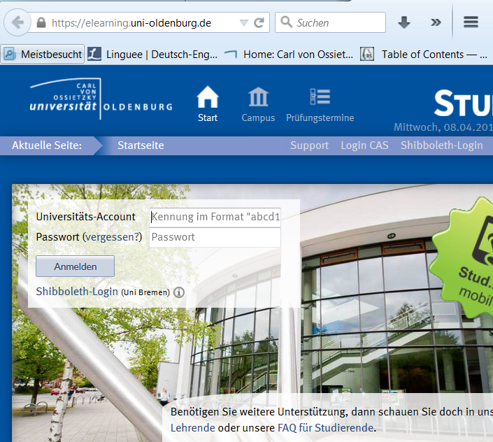
Informationen im StudIP
Stud.IP Lernmanagementsystem der Universität Oldenburg
Informationen zu Veranstaltungen, z.B.
Materialien zur Vorlesung
Anmeldung zu Tutorien
News und Diskussionsforen
Prüfungsanmeldung
Evaluieren von Modulen
Zugang über den Account der IT-Dienste
elearning.uni-oldenburg.de

Slide 23
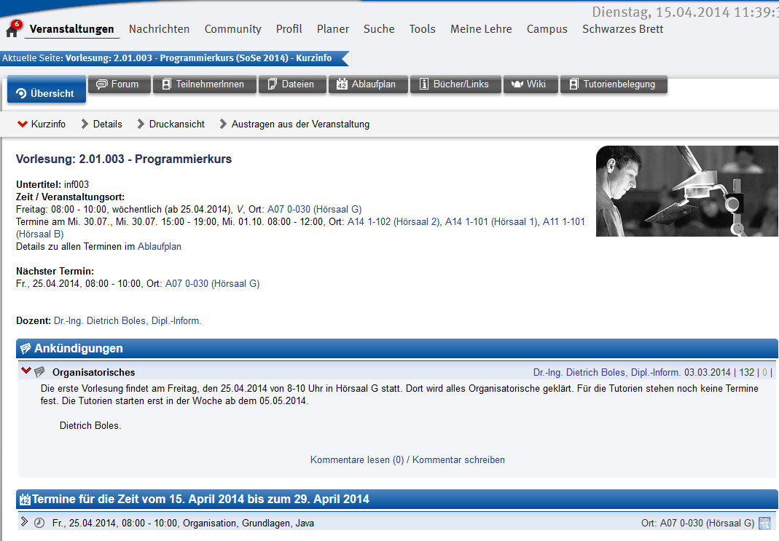
StudIP-Ansicht einer Veranstaltung
Wichtig: Im StudIP in jede Veranstaltung eintragen, die man besuchen möchte, denn
fast alle Lehrenden verteilen Infos zu ihren Veranstaltungen hierüber
Prüfungsanmeldung läuft (später im Semester) über StudIP

Slide 24
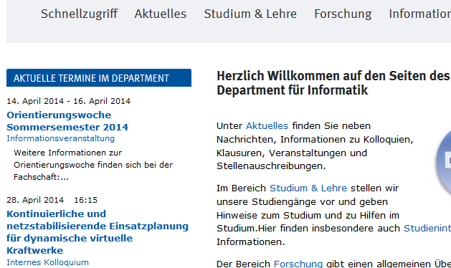
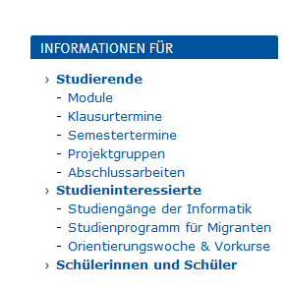
Alternativer Weg: Web-Seiten des Departments für Informatik
http://www.uni-oldenburg.de/informatik

Slide 25
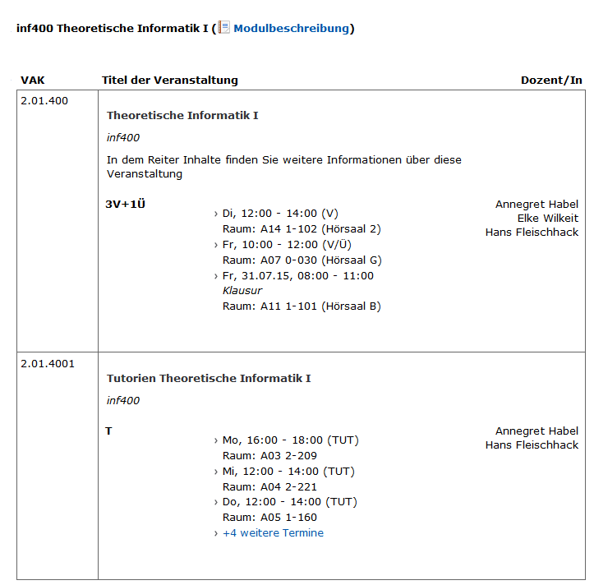
Modulkürzel (MOK)
Offizielle Beschreibung
Modulname
Veranstaltungstitel
Veranstaltungs-kürzel (VAK)
Vorlesungstermine
Modul = Menge von Veranstaltungen, idR. Vorlesung + Übung
Klausurtermine
(Potentielle) Übungstermine
Veranstalter

Slide 26
Zeit- und Raumangaben
ct = Akademisches Viertel
= 10 Uhr ct (=10:15 Uhr)
(ct = cum tempore = mit Zeit)
Zeitangaben
Di 10-12 Uhr = dienstags 10:15 - 11:45 Uhr (wenn nichts anderes verabredet wurde)
→ Spätestens um 10:15 Uhr wach im Hörsaal sitzen! ☺
Raumangaben
A14 1-101
Gebäude: A14
Stockwerk: 1
Raumnummer 101
Umgangssprachliche Bezeichnung: Hörsaal 1
Achtung: 10 Uhr st → pünktlich um 10:00 Uhr (st = sine tempore = ohne Zeit)

Slide 27
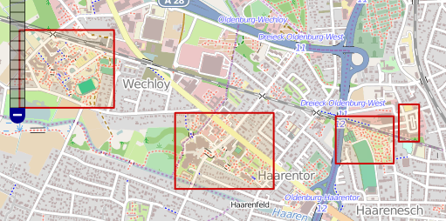
Ortsangaben: Wichtige Uni-Standorte
Campus Haarentor:
Campus Wechloy:
Gebäude A1-A15, S, M,V
fast alle Veranstaltungen
OFFIS
Büros von einigen Lehrenden
Einige Abteilungslabore
Gebäude W1-W15
Mathe-Vorlesungen (und Naturwissenschaften)
und manche Übungen
Wechloy
Haarentor/ Uhlhornsweg
OFFIS

Slide 29
BSc Informatik: Vorlesungen
Zeit | Montag | Dienstag | Mittwoch | Donnerstag | Freitag
8 - 9 |  |  |  |  | Program-mierkurs Java
9 -10
10-12 | Analysis für Informatiker | Algorithmen & Datenstrukturen | Analysis für Informatiker | Algorithmen & Datenstrukturen | Theoretische Informatik I
12-14 | Soft Skills | Theoretische Informatik I | Rechnernetze
14-16 |  |  |  | Rechnernetze
16-18
18-20
20-22
Zu jedem Modul gehört eine kleine Übung (Tutorium).
Jede Studentin/ jeder Student muss sich zusätzlich für eine Übungszeit eintragen.

Slide 30
Kleine Übung = Tutorium
Dient der Vertiefung des Vorlesungsstoffes
In kleinen Gruppen (ca. 15-30 Personen)
→ Mehrere Auswahltermine
Besprechen und ggf. Rückgabe der Übungsaufgaben
Bearbeitung der Übungsaufgaben in 2-3 Personen-Teams
Klären von Fragen zum VL-Stoff
Informatik-Module bestehen meistens aus
durchschnittlich 3 h Vorlesung pro Woche und
durchschnittlich 1 h Tutorium (Übung in kleinen Gruppen).

Slide 31
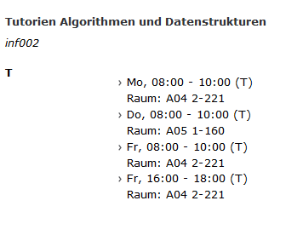
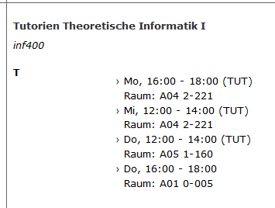
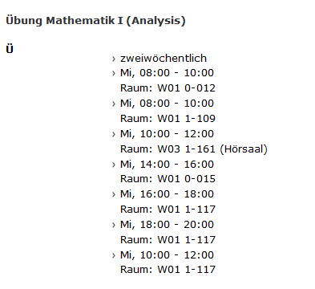
Auswahl von Übungszeiten
Unterschiedliche Verfahren
In der Regel: Internetbasiert über das Lernmanagementsystem StudIP Erklärungen in den Vorlesungen beachten!
Vorsicht: Überschneidungen vermeiden!
Bei Problemen: Dozenten frühzeitig ansprechen!
…

Slide 32
BSc Informatik: Vorlesungen
Zeit | Montag | Dienstag | Mittwoch | Donnerstag | Freitag
8 - 9 | Tutorium A & D |  |  |  | Program-mierkurs Java
9 -10
10-12 | Analysis für Informatiker | Algorithmen & Datenstrukturen | Analysis für Informatiker | Algorithmen & Datenstrukturen | Theoretische Informatik I
12-14 | Soft Skills | Theoretische Informatik I
14-16 |  |  | Tutorium Theo. Inf. I
16-18 |  | Tutorium Programmier- kurs | Tutorium Analysis
18-20

Slide 33
Professionalisierungsbereich und NI-Module im Master

Slide 34
Bachelor-Studiengänge: PB-Wahl-Module
Spezielle Module im Professionalisierungsbereich
stehen im speziellen Veranstaltungsverzeichnis
leider wenig / recht spezielle Auswahl im PB-Bereich besonders im Sommer
u. a. Philosophie, aber auch Musik oder Sprachen
Es dürfen statt dessen aber auch Fachmodule (also auch Informatik-Module) gewählt werden

Slide 35
Master-Studiengänge Inf. & ESMR: NI-Module
Module, die fachlich nicht aus der Informatik sein dürfen
Module aus anderen Master-Studiengängen
Akzentsetzungsmodule aus anderen Bachelor-Studiengängen
Wirtschaftsinformatik ist nicht erlaubt, da Teilgebiet der Angewandten Informatik
PB-Module
Speziell als NI-Module gekennzeichnete Module aus dem Angebot der Informatik
siehe Liste Modulzuordnung in der StudIP-Veranstaltung ISDI…

Slide 36
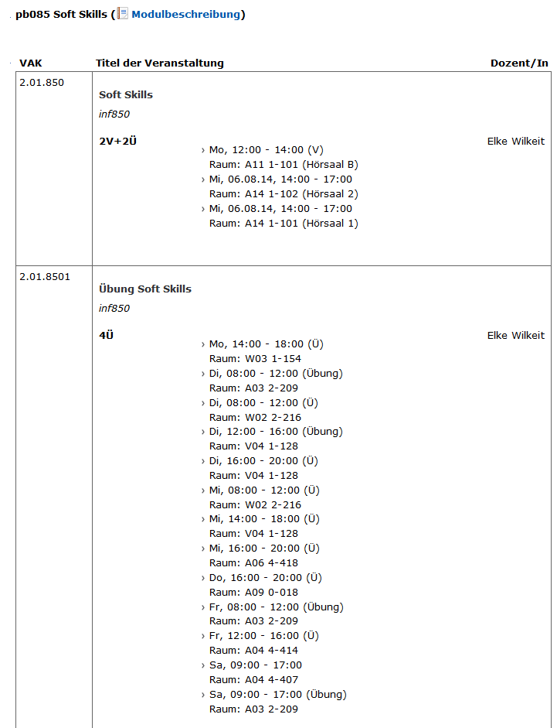
Soft Skills
Übung zu Soft Skills:
Sonderregelung:
Keine wöchentliche Übung sondern vierstündige Kompaktübungen in den Monaten Mai-Juli
Teilnahme an mindestens drei Workshops zu verschiedenen Soft Skills-Themen

Slide 37
Prüfungen
Alle Pflichtmodule müssen bestanden werden.
Von den Wahlmodulen dürfen maximal zwei nicht bestanden sein.
Jedes Informatik-Modul wird geprüft.
Maximal vier Prüfungsversuche pro Modul
Ein „Freiversuch“, falls die Prüfung frühzeitig bei der ersten Prüfungsmöglichkeit abgelegt wurde
+ 3 „reguläre“ Versuche
→ Rechtzeitig fragen & beständig mitarbeiten
→ Gutes Zeitmanagement erforderlich!

Slide 38

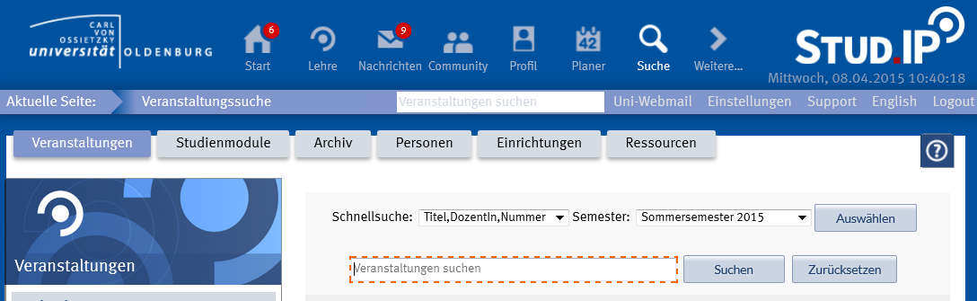
Finden von Lehrveranstaltungen im StudIP
StudIP
Portal zur Verwaltung von Lehrveranstaltungsinformationen

Slide 39
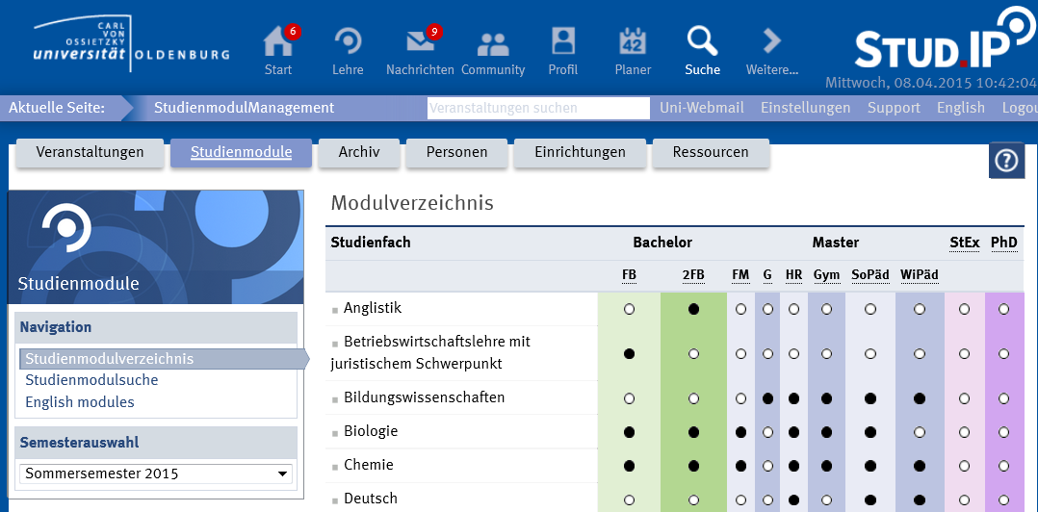
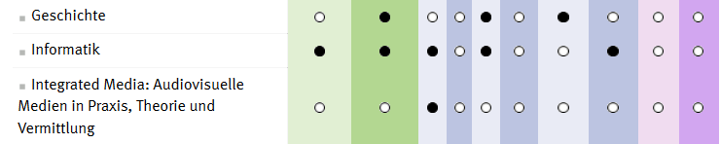
Finden von Modulen im StudIP

Slide 40
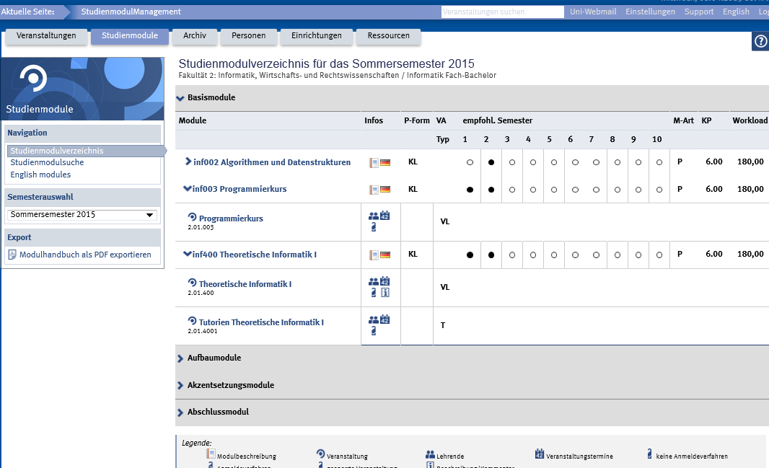
Studienmodulverzeichnis

Slide 41
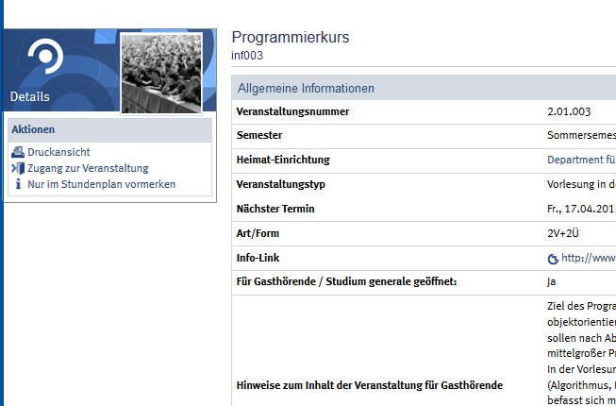
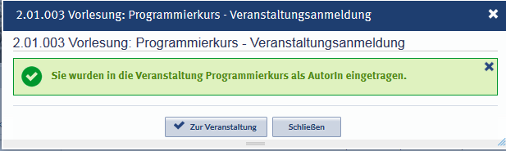
Veranstaltung gefunden - was nun?

Slide 42
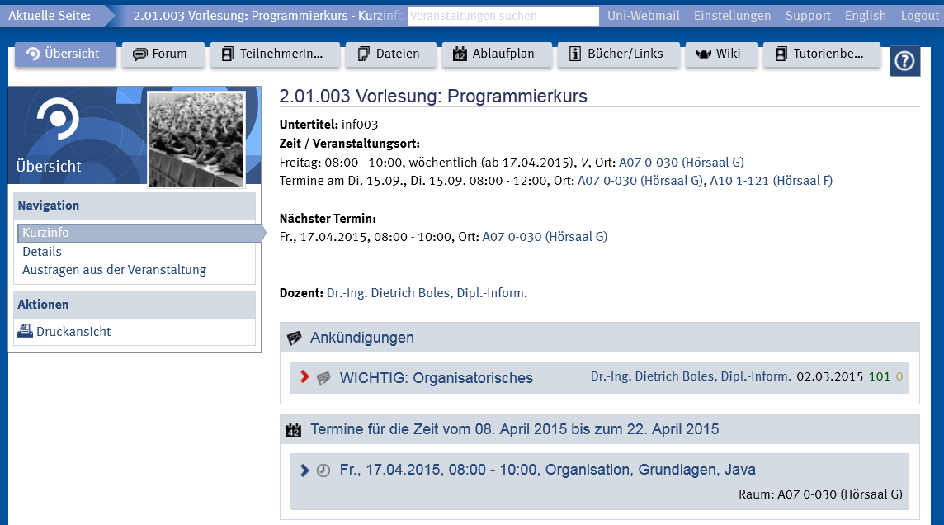
Ich bin drin!

Slide 43
Tutorienbelegung
Termine für die Tutorienbelegung: Wann kann ich mir einen Übungstermin aussuchen?
Termin für die Belegung wird in der Vorlesung bekannt gegeben.
Die im Veranstaltungsverzeichnis angegebenen Termine werden nicht unbedingt alle angeboten.
Beschränkte Anzahl von Plätzen pro Termin
First Come – First Serve: Wer zuerst kommt, wird zuerst bedient…

Slide 44
Eintragen für Veranstaltungen im StudIP
Man kann sich bei beliebig vielen Veranstaltungen im StudIp eintragen und diese besuchen.
Das Eintragen in eine Veranstaltung im StudIP bedeutet nicht, dass man an der späteren Prüfung zum Modul teilnehmen muss.
Wenn man sich zur Prüfung zu einem Modul anmeldet, muss man sich innerhalb fester Fristen auch prüfen lassen.
Es sei denn, man meldet sich rechtzeitig (> 1 Woche) vorher wieder ab.

Slide 45
Was muss man tun, um zu bestehen?
Jeder Dozent regelt,
was für den erfolgreichen Abschluss des Moduls zu tun ist und
wie sich die Gesamtnote berechnet
Zählen Punkte aus der Übung (als Bonus)?
…
Zur Prüfung anmelden:
Belegung des Moduls in den angekündigten Fristen
Anmeldung idR. über das StudIP
→ Erklärungen in den Modulen beachten!

Slide 46
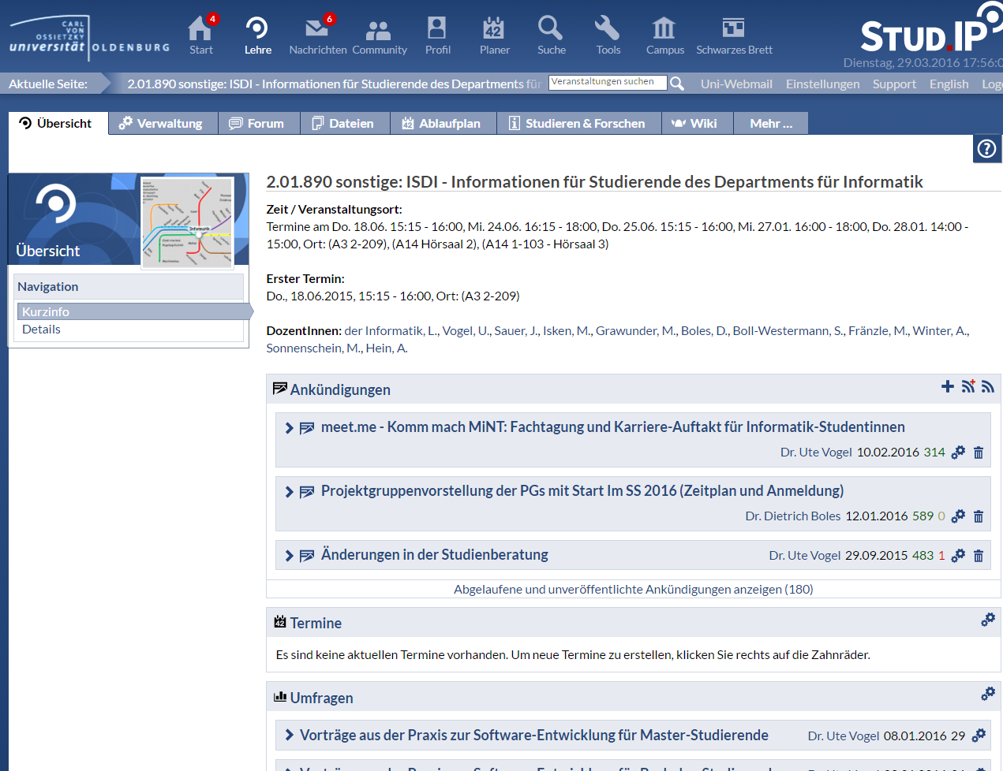
Tipp: Veranstaltung ISDI…
Interessante News, Wiki und interessante Downloads in der StudIP-Veranstaltung „ISDI - Informationen für Studierende des Departments für Informatik“.

Slide 47
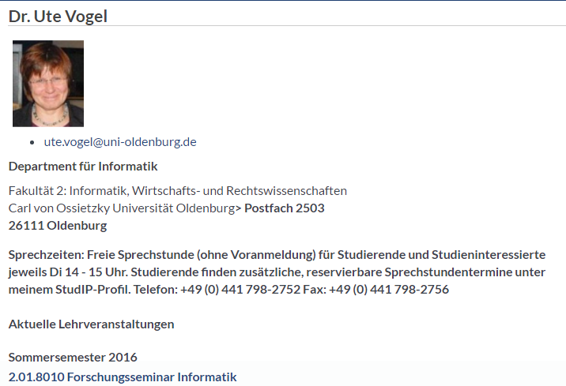
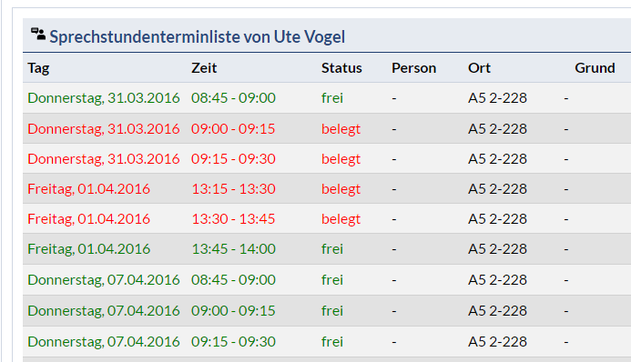
Noch ein Tipp
Fragen während des Studiums?
Im StudIP selbst reservierbare Beratungstermine unter meinem Profil:

Slide 48
Viel Erfolg und Spaß in Studium

